Slide 1
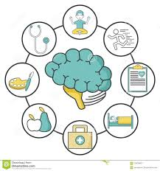
ZADBAJ O SWOJE ZDROWIE PSYCHICZNE
KILKA PORAD PSYCHOLOGÓW

Slide 2
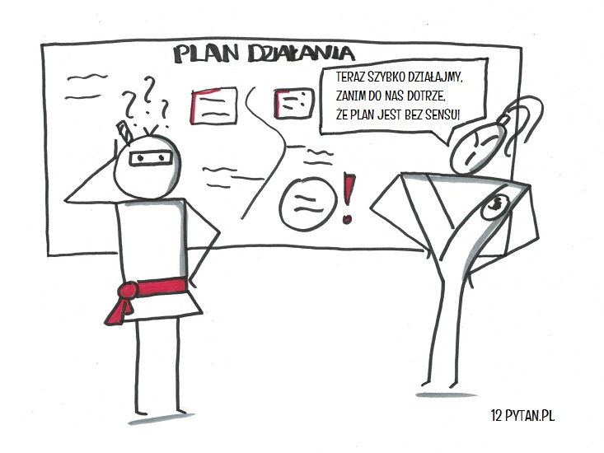
PLANUJ SWOJE DNI
Zaplanuj co będziesz robić w dzień, zarówno obowiązki jak i przyjemności. Postaraj się, aby weekend odróżniał się od zwykłego dnia tygodnia.

Slide 3
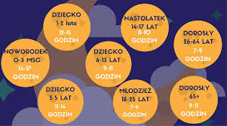
DOBRY SEN=LEPSZY NASTRÓJ
Higiena snu jest bardzo ważna zarówno dla naszego zdrowia fizycznego jak i psychicznego.
Postaraj się spać w stałych godzinach, około 8-9 godzin dziennie.
Pamiętaj,
że zaleca się aby przynajmniej pół godziny przed zaśnięciem nie oglądać telewizji,
nie używać komputera ani telefonu.

Slide 4
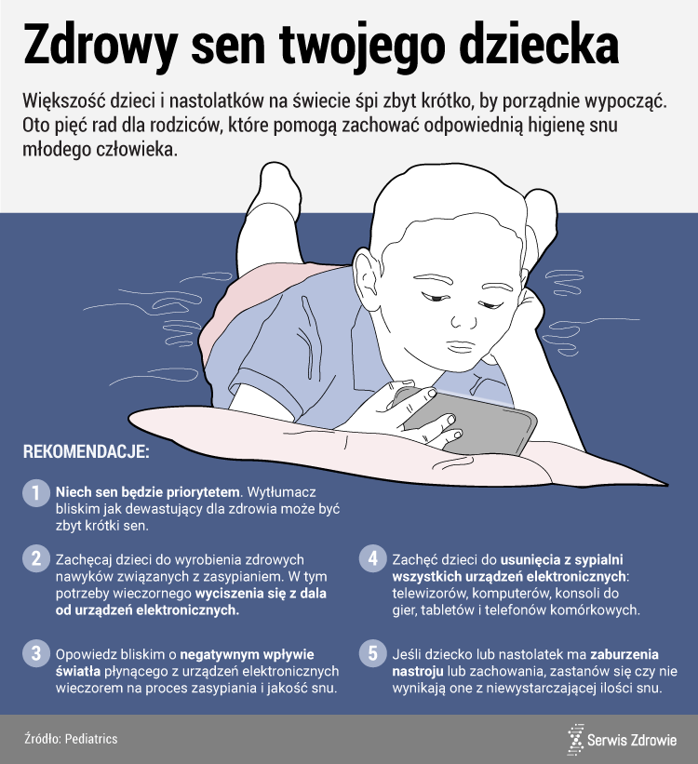
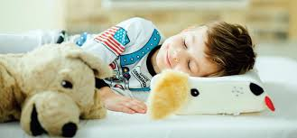
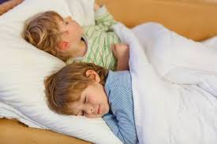

Slide 5
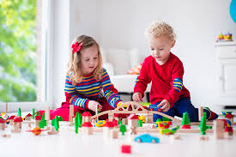
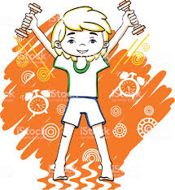
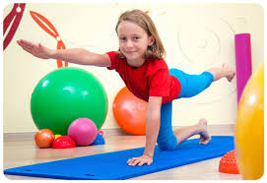
ODŻYWIAJ SIĘ ZDROWO I ZAPEWNIJ SOBIE AKTYWNOŚĆ FIZYCZNĄ
Odpowiednia dieta czyli warzywa, owoce, zdrowe przekąski, posiłki o stałych porach
oraz aktywność fizyczna (która w obecnej sytuacji nie musi odbywać się na dworze, można ćwiczyć w domu)
pozwalają nam zachować równowagę psychiczną
AKTYWNE I DOBRZE ODŻYWIONE CIAŁO=LEPSZY NASTRÓJ=ODPORNOŚĆ

Slide 6
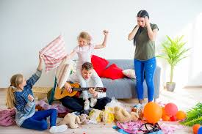

Slide 7
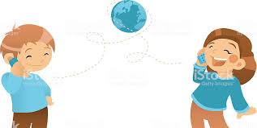
PRZYJEMNOŚCI/RELAKS
RÓB RZECZY, KTÓRE SĄ DLA CIEBIE PRZYJEMNE ORAZ SZUKAJ NOWYCH ZAINTERESOWAN
RELACJE Z INNYMI LUDŻMI
DZWOŃ, PISZ I ROZMAWIAJ Z INNYMI LUDŻMI – UTRZYMYWANIE
RELACJI Z INNYMI POZWALA NAM POCZUĆ SIĘ KOCHANYM I BEZPIECZNYM.
WRAZ Z RODZINĄ ZAGRAJ W GRĘ PLANSZOWĄ, ZADZWOŃ DO BABCI,
UMÓW SIĘ ZE ZNAJOMYMI NA SKYPE CZY MESSENGER!!!

Slide 8
OGRANICZ ILOŚĆ INFORMACJI I ZMARTWIEŃ
JESTEŚMY NA CO DZIEŃ ZASYPYWANI OGROMNĄ ILOŚCIĄ INFORMACJI
DOTYCZĄCYCH SYTUACJI NA ŚWIECIE I W NASZYM KRAJU – POSTARAJ SIĘ OGRANICZYĆ
ILOŚĆ CZYTANYCH CZY OGLADANYCH WIADOMOŚCI NP. DO 1-2 DZIENNIE.
KAŻDY Z NAS RÓWNIEŻ SIĘ MARTWI O SIEBIE I SWOICH BLISKICH – POZWÓL SOBIE SIĘ MARTWIĆ PRZEZ NP. 15 MINUT W CIAGU DNIA,
A NASTEPNIE PRZEKIERUJ SWOJA UWAGĘ NA COŚ INNEGO.

